Slide 1
고급객체지향 프로그래밍
강의노트 #08
Command Pattern
조용주
ycho@smu.ac.kr

Slide 2
코맨드 패턴 (Command Pattern)
목적
Encapsulate a request as an object, thereby letting you parameterize clients with different requests, queue or log requests, and support undoable operations.
요구사항(요청, 명령)을 객체로 캡슐화시킴. 이를 이용해서 다른 요구사항을 지닌 클라이언트를 매개변수화 시킬 수 있고, 요구사항을 큐에 넣거나 로그로 남길 수 있으며 작업 취소(undo) 기능을 지원할 수도 있음

Slide 3
문제
홈오토메이션용 리모컨
사용하려는 객체가 많고, API가 서로 다른 경우
차고문 up()
전등 on()
TV pressOn()
…
예: 홈오토메이션(Home Automation)용 리모컨을 개발하는데, 차고문, 전등, TV, Stereo, 에어컨 등 사용해야 하는 객체가 너무 많고, 서로 다른 명령들로 구성되어 있음

Slide 4
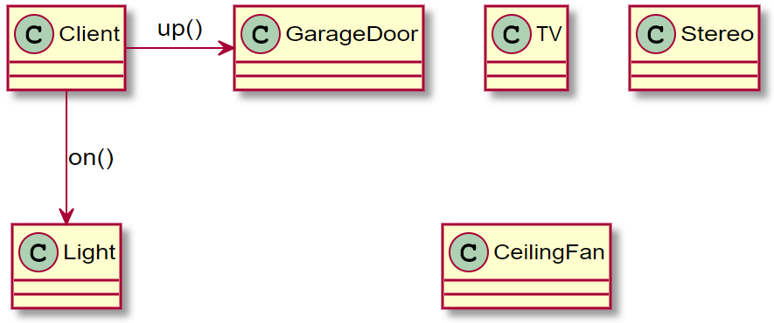
문제
Notes:
@startuml
class Client
class TV
class Stereo
class CeilingFan
Client -right-> GarageDoor:up()
Client -down-> Light:on()
@enduml

Slide 5
문제 – 객체마을 식당
식당에서 주문
고객이 종업원에게 주문함
종업원이 주문을 받아 카운터에 갖다 주고 "주문 받아요!"라고 주방장에게 얘기함
주방장이 주문대로 음식을 준비함
Order
Waitron
Client
Food
Chef

Slide 6
문제 – 객체마을 식당
객체와 메소드로 표현
Order
createOrder
Client
takeOrder
Waitron
makeBurger()
makeShake()
orderUp
Chef
Food

Slide 7
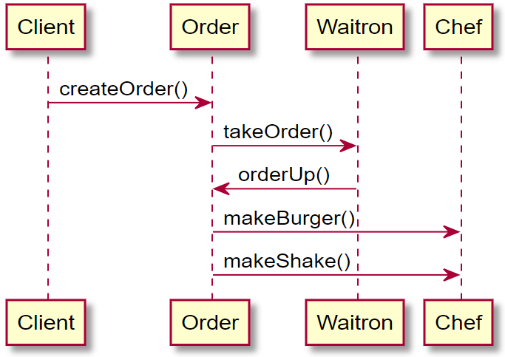
문제 – 객체마을 식당
Notes:
@startuml
participant Client
participant Order
participant Waitron
participant Chef
Client -> Order:createOrder()
Order -> Waitron: takeOrder()
Waitron -> Order: orderUp()
Order -> Chef:makeBurger()
Order -> Chef:makeShake()
@enduml

Slide 8
문제 – 객체마을 식당
Order
주문한 메뉴를 요구하는 역할
웨이트런(Waitron)이 계산대 또는 다른 웨이트런에게 전달 가능
orderUp()이라는 인터페이스가 포함되어 있음
식사를 준비하기 위한 행동을 캡슐화한 메소드
주방장(chef)에 대한 레퍼런스가 포함될 수 있음
Waitron
손님에게 주문 받고 orderUp() 메소드를 호출하여 식사 준비를 시키는 역할
Order에 무슨 내용이 있는지 누가 식사를 준비하는지 알 필요 없음
takeOrder() 메소드 포함(여러 Client이 여러 Order를 전달)

Slide 9
문제 – 객체마을 식당
Chef
식사를 준비하는 방법을 알고 있음
웨이트런과 분리되어 있음
웨이트런은 각 주문서에 있는 orderUp()을 호출하고 Chef는 Order로부터 할 일을 전달 받음
여기서는 어떤 것을 요구하는 객체와 그 요구를 받아들이고 처리하는 객체를 분리시킴
리모컨 API에서 리모컨 버튼이 눌렸을 때 호출되는 코드와 특정업체에서 제공한, 실제로 일을 처리하는 코드를 분리시키는 것이 필요함

Slide 10
디자인 패턴 요소
요소 | 설명
이름 | 커맨드 (Command)
문제 | 사용 객체의 API가 서로 다름
해결방안 | 실행과 요청을 분리
결과 | (작은) 클래스가 많아지지만, 객체 사용에 필요한 복잡성을 제거하고 감춤 (함수 이름이 동일해짐)

Slide 11
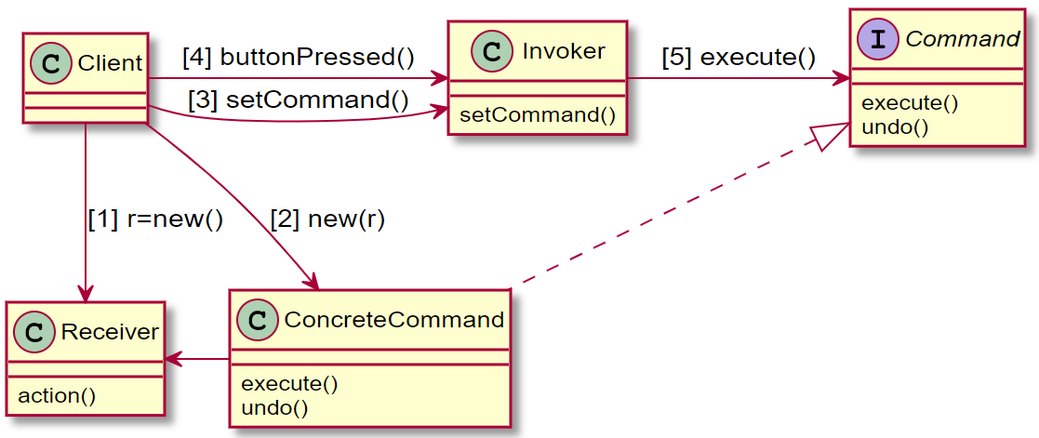
커맨드 패턴 클래스 다이어그램
Notes:
@startuml
class Client
class Invoker {
setCommand()
}
Interface Command {
execute()
undo()
}
class Receiver {
action()
}
class ConcreteCommand {
execute()
undo()
}
Client --> Invoker:[3] setCommand()
Client -right-> Invoker:[4] buttonPressed()
Client -down-> Receiver:[1] r=new()
Client --> ConcreteCommand:[2] new(r)
Invoker -right-> Command: [5] execute()
ConcreteCommand -left-> Receiver
Command <|.. ConcreteCommand
@enduml

Slide 12
설계
Decoupling
요청과 실행을 분리
Object | 설명 | 레스토랑 | 리모컨
Client | 커맨드 객체 생성 | Client | 리모컨 버튼의 기능을 인지하고 버튼 누름
Command (커맨드) | 어떤 Receiver를 실행할 지 연결 | Order | 버튼에 실제 사용 객체를 연결해놓음
Invoker | 주문을 받아서, 실행하기 위해 Command 인터페이스 연결 | Waitron | 리모컨 버튼을 누르면 기능을 실행함
Receiver | 실제 명령을 수행 | Chef | TV, 전등 같은 실제 객체

Slide 13
설계 (역할)
Command
Receiver를 알고 있고, Receiver의 메소드를 호출
Receiver의 메소드에서 사용되는 매개변수(parameters)의 값들은 Command에 저장됨
예: Command, ConcreteCommand
Receiver
실제 명령(command) 수행
예: Light, GarageDoor

Slide 14
설계 (역할)
Invoker
요청을 받아서, 요청을 실행하기 위해 Command 인터페이스 연결
Command 인터페이스만 알고 있음. Command 가 실제 어떻게 실행되는지 모름
예: 리모컨(RemoteControl)
Client
무엇을 요청할지 결정하고, 요청 Command를 Invoker에 넘김
예: main() 함수

Slide 15
객체마을 식당과 커맨드 패턴
createCommandObject()
①
execute()
createCommandObject()
Command
Client
setCommand()
③
②
setCommand()
Invoker
execute()
execute()
action1()
action2()
Command
action1(),
action2()
Receiver

Slide 16
첫 번째 커맨드 객체
Command 인터페이스
커맨드 객체는 모두 같은 인터페이스를 구현해야 함
객체마을 식당에서는 orderUp()
일반적으로는 execute()
public interface Command {
public void execute();
}

Slide 17
첫 번째 커맨드 객체
전등을 켜기 위한 커맨드 클래스 구현
전자제품 공급 업체에서 제공한 클래스인 Light에는 on()과 off()라는 두 개의 메소드가 있음
public class LightOnCommand implements Command {
Light light; // light 객체가 Receiver가 됨
public LightOnCommand(Light light) {
this.light = light;
}
public void execute() {
light.on();
}
}

Slide 18
첫 번째 커맨드 객체
전등을 켜기 위한 커맨드 클래스 구현
전자제품 공급 업체에서 제공한 클래스인 Light에는 on()과 off()라는 두 개의 메소드가 있음
public class GarageDoorOpenCommand implements Command {
GarageDoor door;
public GarageDoorOpenCommand(GarageDoor d) {
door = d;
}
public void execute() {
door.open();
}
}

Slide 19
커맨드 객체 사용하기
버튼이 하나 밖에 없는 리모컨이 있다고 가정
public class SimpleRemoteControl {
Command slot;
public SimpleRemoteControl() {}
public void setCommand(Command command) {
slot = command;
}
public void buttonWasPressed() {
slot.execute();
}
}

Slide 20
리모컨 사용을 위한 간단한 테스트 클래스
SimpleRemoteControl 사용 코드
public class RemoteControlTest {
public static void main(String[] args) {
SimpleRemoteControl remote
= new SimpleRemoteControl();
Light light = new Light();
LightOnCommand lightOn
= new LightOnCommand(light);
remote.setCommand(lightOn);
remote.buttonWasPressed();
}

Slide 21
리모컨 사용을 위한 간단한 테스트 클래스
GarageDoor가 추가된다면
public class RemoteControlTest {
public static void main(String[] args) {
SimpleRemoteControl remote
= new SimpleRemoteControl();
Light light = new Light();
LightOnCommand lightOn
= new LightOnCommand(light);
GarageDoor garageDoor = new GarageDoor();
GarageDoorOpenCommand garageOpen =
new GarageDoorOpenCommand(garageDoor);
remote.setCommand(lightOn);
remote.buttonWasPressed();
remote.setCommand(garageOpen);
remote.buttonWasPressed();
}

Slide 22
커맨드 패턴의 정의
커맨드 객체
일련의 행동을 특정 리시버하고 연결시킴으로써 요구 사항을 캡슐화 한 것
행동과 리시버를 한 객체에 집어넣고, execute()라는 메소드 하나만 외부에 공개함
메소드 호출을 통해 리시버에서 일련의 작업들이 처리됨
외부에서 볼 때에는 어떤 객체가 리시버 역할을 하는지, 그 리시버에서 실제로 어떤 일을 하는지 알 수 없음. 그냥 execute() 메소드를 호출하면 요구 사항이 처리된다는 것만 알게 됨
action()
Receiver
execute() {
receiver.action();
}

Slide 23
커맨드 패턴의 정의
명령을 통해서 객체를 매개변수화하는 예
객체마을 식당에서 Waitron에게 여러 개의 Order를 전달
리모컨 예제에서 버튼 슬롯에 "전등 켜기" 명령을 로딩했다가 나중에 "차고문 열기" 명령을 로딩하기도 함
Invoker(Waitron 또는 리모컨)은 특정 인터페이스만 구현되어 있다면 커맨드 객체에서 실제로 어떤 일이 일어나는지 몰라도 됨
GarageDoorOpen
CeilingFanHigh
execute()
execute()
execute()
RemoteSlot
LightOnCommand
execute()
StereoOff

Slide 24
커맨드 패턴의 정의
public class RemoteControl {
Command[] onCommands;
Command[] offCommands;
public RemoteControl() {
onCommands = new Command[7];
offCommands = new Command[7];
Command noCommand = new NoCommand();
for (int i = 0; i < 7; i++) {
onCommands[i] = noCommand;
offCommands[i] = noCommand;
}
}
public void setCommand(int slot,
Command onCommand, Command offCommand) {
onCOmmands[slot] = onCommand;
offCommands[slot] = offCommand;
}

Slide 25
커맨드 패턴의 정의
public void onButtonWasPushed(int slot) {
onCommands[slot].execute();
}
public void offButtonWasPushed(int slot) {
offCommands[slot].execute();
}
public String toString() {
StringBuffer stringBuff = new StringBuffer();
stringBuff.append("\n------ Remote Control ------\n");
for (int i = 0; i < onCommands.length; i++) {
stringBuff.append("[slot " + i + "] " + onCommands[i].getClass().getName() + " " + offCommands[i].getClass().getName() + "\n");
}
return stringBuff.toString();
}
}

Slide 26
커맨드 클래스
public class LightOffCommand implements Command {
Light light;
public LightOffCommand(Light light) {
this.light = light;
}
public void execute() {
light.off();
}
}
public class StereoOnWithCDCommand
implements Command {
Stereo stereo;
public StereoOnWithCDCommand(Stereo stereo) {
this.stereo = stereo;
}
public void execute() {
stereo.on();
stereo.setCD();
stereo.setVolume(11);
}
}

Slide 27
리모컨 테스트
public class RemoteLoader {
public static void main(String[] args) {
RemoteControl remoteControl = new RemoteControl();
Light livingRoomLight = new Light("Living Room");
Light livingRoomLight = new Light("Kitchen");
Stereo stereo = new Stereo("Living Room");
LightOnCommand livingRoomLightOn =
new LightOnCommand(livingRoomLight);
LightOffCommand livingRoomLightOff =
new LightOffCommand(livingRoomLight);
LightOnCommand kitchenLightOn =
new LightOnCommand(kitchenLight);
LightOffCommand kitchenLightOff =
new LightOffCommand(kitchenLight);
StereoOnWithCDCommand stereoOnWithCD =
new StereoOnWithCDCommand(stereo);
StereoOffWithCDCommand stereoOff =
new StereoOffCommand(stereo);

Slide 28
리모컨 테스트
remoteControl.setCommand(0, livingRoomLightOn, livingRoomLightOff);
remoteControl.setCommand(1, kitchenLightOn, kitchenLightOff);
remoteControl.setCommand(3, stereoOnWithCD, stereoOff);
System.out.println(remoteControl);
remoteControl.onButtonWasPushed(0);
remoteControl.offButtonWasPushed(0);
remoteControl.onButtonWasPushed(1);
remoteControl.offButtonWasPushed(1);
remoteControl.onButtonWasPushed(3);
remoteControl.offButtonWasPushed(3);
}
}
public class NoCommand implements Command {
public void execute() {}
}

Slide 29
Undo 기능 추가
public interface Command {
public void execute();
public void undo();
}
public class LightOnCommand implements Command {
Light light; // light 객체가 Receiver가 됨
public LightOnCommand(Light light) {
this.light = light;
}
public void execute() {
light.on();
}
public void undo() {
light.off();
}
}

Slide 30
Undo 기능 추가
public class LightOffCommand implements Command {
Light light;
public LightOffCommand(Light light) {
this.light = light;
}
public void execute() {
light.off();
}
public void undo() {
light.on();
}
}

Slide 31
커맨드 패턴의 정의
public class RemoteControlWithUndo {
Command[] onCommands;
Command[] offCommands;
Command undoCommand;
public RemoteControlWithUndo() {
onCommands = new Command[7];
offCommands = new Command[7];
Command noCommand = new NoCommand();
for (int i = 0; i < 7; i++) {
onCommands[i] = noCommand;
offCommands[i] = noCommand;
}
undoCommand = noCommand;
}

Slide 32
public void setCommand(int slot,
Command onCommand, Command offCommand) {
onCOmmands[slot] = onCommand;
offCommands[slot] = offCommand;
}
public void onButtonWasPushed(int slot) {
onCommands[slot].execute();
undoCommand = onCommands[slot];
}
public void offButtonWasPushed(int slot) {
offCommands[slot].execute();
undoCommand = offCommands[slot];
}
public void undoButtonWasPushed() {
undoCommand.undo();
}
public String toString() {
// 기존 코드…
}
}

Slide 33
public class RemoteLoader {
public static void main(String[] args) {
RemoteControlWithUndo remoteControl = new RemoteControlWithUndo();
Light livingRoomLight = new Light("Living Room");
LightOnCommand livingRoomLightOn =
new LightOnCommand(livingRoomLight);
LightOffCommand livingRoomLightOff =
new LightOffCommand(livingRoomLight);
remoteControl.setCommand(0, livingRoomLightOn, livingRoomLightOff);
remoteControl.onButtonWasPushed(0);
remoteControl.offButtonWasPushed(0);
System.out.println(remoteControl);
remoteControl.undoButtonWasPushed();
remoteControl.offButtonWasPushed(0);
remoteControl.onButtonWasPushed(0);
System.out.println(remoteControl);
remoteControl.undoButtonWasPushed();
}
}

Slide 34
Undo 기능을 구현할 때 상태를 사용하는 방법
public class CeilingFan {
public static final int HIGH = 3;
public static final int MEDIUM = 2;
public static final int LOW = 1;
public static final int OFF = 0;
String location;
int speed;
public CeilingFan(String location) {
this.location = location;
speed = OFF;
}
public void high() {
speed = HIGH; // 속도를 HIGH로 맞추기
}
public void medium() { speed = MEDIUM; }
public void low() { speed = LOW; }
public void off() { speed = OFF; }
public int getSpeed() { return speed; }
}

Slide 35
선풍기 명령어에 작업취소 기능 추가하기
public class CeilingFanHighCommand implements Command {
CeilingFan ceilingFan;
int prevSpeed;
public CeilingFanHighCommand(CeilingFan ceilingFan) {
this.ceilingFan = ceilingFan;
}
public void execute() {
prevSpeed = ceilingFan.getSpeed();
ceilingFan.high();
}

Slide 36
선풍기 명령어에 작업취소 기능 추가하기
public void undo() {
if (prevSpeed == CeilingFan.HIGH) {
ceilingFan.high();
} else if (prevSpeed == CeilingFan.MEDIUM) {
ceilingFan.medium();
} else if (prevSpeed == CeilingFan.LOW) {
ceilingFan.low();
} else if (prevSpeed == CeilingFan.OFF) {
ceilingFan.off();
}
}
}

Slide 37
선풍기 테스트 준비
public class RemoteLoader {
public static void main(String[] args) {
RemoteControlWithUndo remoteControl
= new RemoteControlWithUndo();
CeilingFan ceilingFan
= new CeilingFan("Living Room");
CeilingFanMediumCommand ceilingFanMedium =
new CeilingFanMediumCommand(ceilingFan);
CeilingFanHighCommand ceilingFanMedium =
new CeilingFanHighCommand(ceilingFan);
CeilingFanOffCommand ceilingFanMedium =
new CeilingFanOffCommand(ceilingFan);
remoteControl.setCommand(0, ceilingFanMedium,
ceilingFanOff);
remoteControl.setCommand(1, ceilingFanHigh,
ceilingFanOff);

Slide 38
선풍기 테스트 준비
remoteControl.onButtonWasPushed(0); // medium
remoteControl.offButtonWasPushed(0);
System.out.println(remoteControl);
remoteControl.undoButtonWasPushed();// medium again
remoteControl.onButtonWasPushed(1);
System.out.println(remoteControl);
remoteControl.undoButtonWasPushed();// medium again
}
}

Slide 39
리모컨에 매크로 버튼 추가
버튼 한 개를 누르면 전등이 어두워지면서, 오디오, TV가 켜지고, DVD 모드로 변경되고, 욕조에 물이 채워지는 것 까지 한꺼번에 처리하는 기능 추가
public class MacroCommand implements Command {
Command[] commands;
public MacroCommand(Command[] commands) {
this.commands = commands;
}
public void execute() {
for (int i = 0; i < commands.length; i++) {
commands[i].execute();
}
}
}

Slide 40
매크로 커맨드 사용 방법
Light light = new Light("Living Room");
TV tv = new TV("Living Room");
Stereo stereo = new Stereo("Living Room");
Hottub hottub = new Hottub();
LightOnCommand lightOn = new LightOnCommand(light);
StereoOnCommand stereoOn = new StereoOnCommand(stereo);
TVOnCommand tvOn = new TVOnCommand(tv);
HottubOnCommand hottubOn = new HottubOnCommand(hottubOn);
Command[] partyOn = {lightOn, stereoOn, tvOn, hottubOn};
Command[] partyOff = {lightOff, stereoOff, tvOff, huttubOff};
MacroCommand partyOnMacro = new MacroCommand(partyOn);
MacroCommand partyOffMacro = new MacroCommand(partyOff);
remoteControl.setCommand(0, partyOnMacro, partyOffMacro);
remoteControl.onButtonWasPushed(0);
remoteControl.offButtonWasPushed(0);

Slide 41
디자인 패턴 요소
요소 | 설명
이름 | 커맨드 (Command)
문제 | 사용 객체의 API가 서로 다름
해결방안 | 실행과 요청을 분리
결과 | (작은) 클래스가 많아지지만, 객체 사용에 필요한 복잡성을 제거하고 감춤 (함수 이름이 동일해짐)

Slide 42
커맨드 패턴 클래스 다이어그램
Notes:
@startuml
class Client
class Invoker {
setCommand()
}
Interface Command {
execute()
undo()
}
class Receiver {
action()
}
class ConcreteCommand {
execute()
undo()
}
Client --> Invoker:[3] setCommand()
Client -right-> Invoker:[4] buttonPressed()
Client -down-> Receiver:[1] r=new()
Client --> ConcreteCommand:[2] new(r)
Invoker -right-> Command: [5] execute()
ConcreteCommand -left-> Receiver
Command <|.. ConcreteCommand
@enduml

